Slide 1
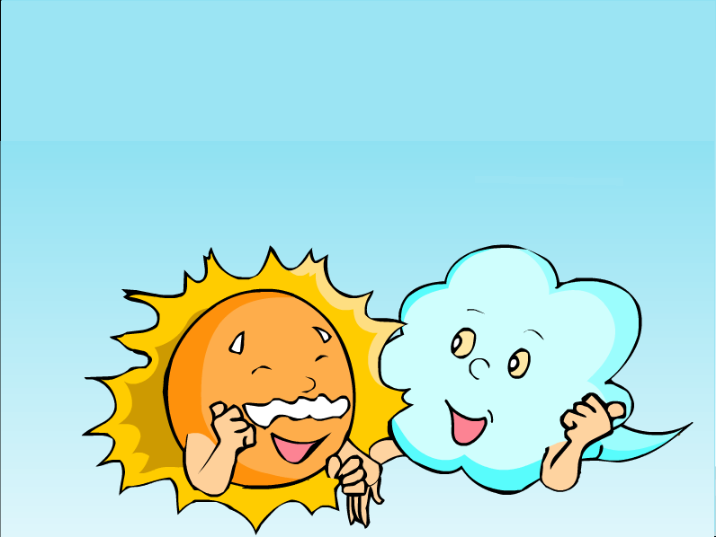
谁的本领大

Slide 2

课文讲了______和_____比本领的事。他们共比了____次。
第____自然段到第_____自然段写的是他们第一次比本领，比的是_____。
第_____自然段到第_____自然段写的是他们第二次比本领的事,比的是_____。

Slide 3
风说:“那还不容易！”说着就“呼呼”地吹起来，谁知孩子将外衣裹得更紧了。
太阳对风说：“看我的吧。”说着便发出强烈的光。那孩子觉得热极了，就把外衣脱了下来。

Slide 4
风说:“那还不容易！”说着就“呼呼”地吹起来，谁知孩子将外衣裹得更紧了。
太阳对风说：“看我的吧。”说着便发出强烈的光。那孩子觉得热极了，就把外衣脱了下来。

Slide 5
风说:“那还不容易！”说着就“呼呼”地吹起来，谁知孩子将外衣裹得更紧了。
太阳对风说：“看我的吧。”说着便发出强烈的光。那孩子觉得热极了，就把外衣脱了下来。

Slide 6
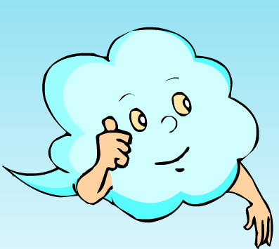
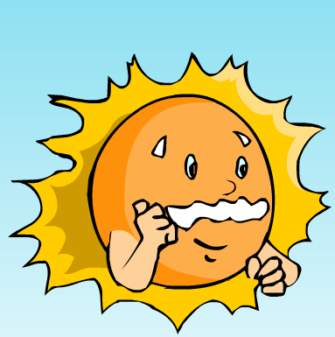
要比这个，那可是我的_____，我只要_______，这小孩还不___ _____ ！
要比这个，那可是我的_______，我只要_______，这小孩还不_______！

Slide 7
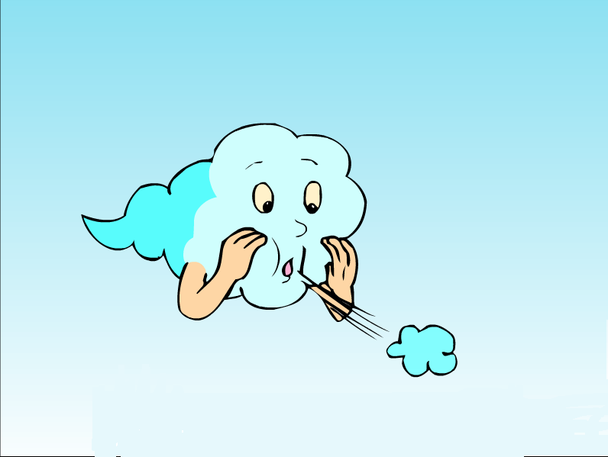
风说:“那还不容易！”说着就“呼呼”地吹起来，谁知孩子将外衣裹得更紧了。

Slide 8
风说:“那还不容易！”说着就“呼呼”地吹起来，谁知孩子将外衣裹得更紧了。
●
●
●
●

Slide 9
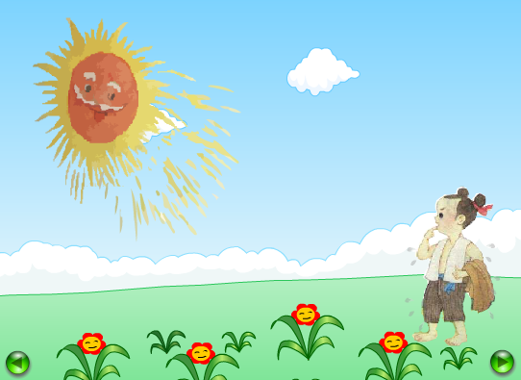
太阳对风说：“看我的吧。”说着便发出强烈的光。那孩子觉得热极了，就把外衣脱了下来。
太阳对风说：“看我的吧。”说着便发出强烈的光。那孩子觉得热极了，就把外衣脱了下来。

Slide 10
太阳对风说：“看我的吧。”说着便发出强烈的光。那孩子觉得热极了，就把外衣脱了下来。
太阳对风说：“看我的吧。”说着便发出强烈的光。那孩子觉得热极了，就把外衣脱了下来。
●
●
●
●
●
●

Slide 11
第二天，风和太阳又碰到了一起。太阳得意地对风说：“风先生，你还敢同我比本领吗？”

Slide 12
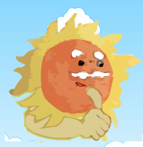
太阳惊讶地说：“风先生，你的本领也不小哇！”

Slide 13
根据下列提示，学习5——7自然段：
1、找一找：
（1）、风第二次是怎么说的？是怎么做的？结果怎样？
（2）、太阳第二次是怎么说的？是怎么做的？结果怎样？
2、想一想：他们比赛结果怎样？这次谁的本领大？
3、演 一演：四人小伙伴演一演第二次比赛的情况。

Slide 14
风看见河里来了一条船，就说：“谁能让那条船走得快些，就算谁的本领大。”
太阳说：“这有什么难的！”于是，它又发出强烈的光，想催船夫用力划船。可是，太阳光越强，船夫越是热得难受，他哪儿再有力气摇船呢！
这时，风“呼呼”地吹了起来。船夫高兴地喊：“起风了！快挂帆吧！”只见风推着帆，帆带着船。像箭一样飞快地前进。

Slide 15
太阳惊讶地说：“风先生，你的本领也不小哇！”

Slide 16
1、 我原本以为———没想到，我以后——。
2、太阳心想：———。
风对太阳说—————。

Slide 17
